Slide 1

Amazon Leaf
Luca Sito 0124/2612
Vittorio Picone 0124/2584

Slide 2

Problema
Si vuole aiutare la multinazionale Amazon ad aumentare la propria sostenibilità ambientale riducendo le emissioni di CO₂
Il sistema sarà strutturato per effettuare delle scelte in modo automatico per migliorare la sostenibilità durante la fase della selezione del corriere incaricato alla consegna dei pacchi
Senza rinunciare alle funzionalità di un normale applicativo per la gestione dei centri di smistamento

Slide 3
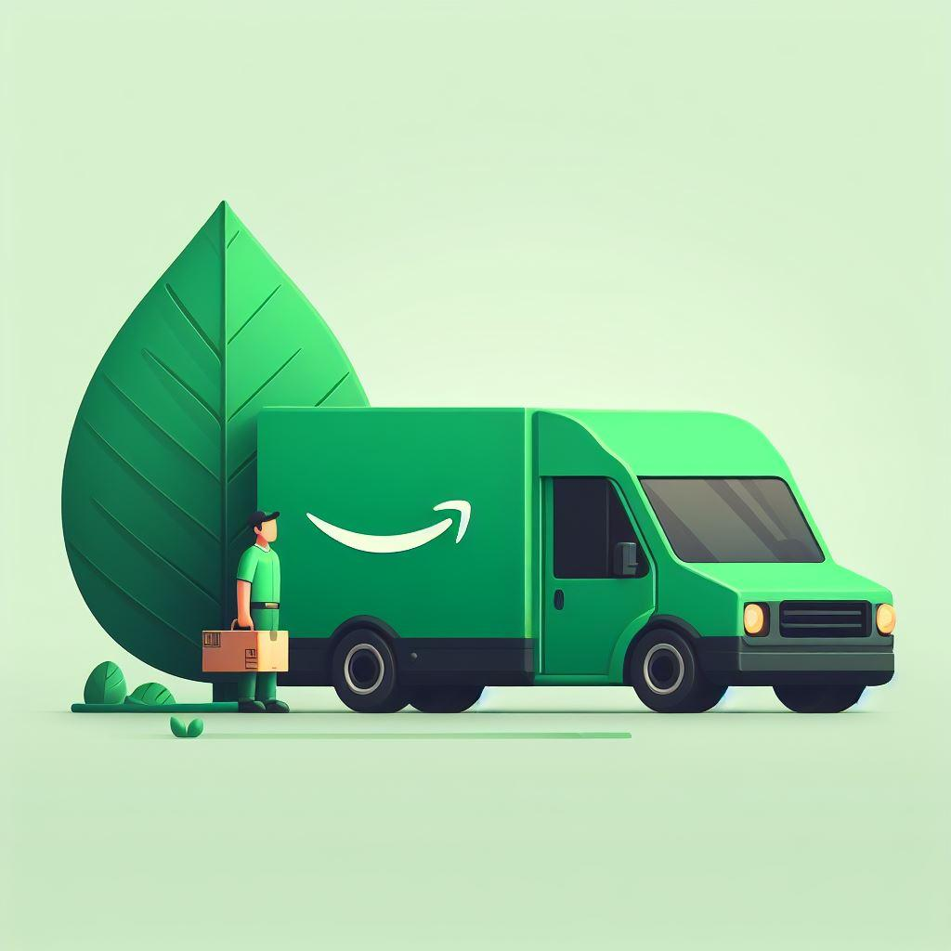
Risoluzione
Lo sforzo principale sarà quello della selezione del corriere, questo sarà caratterizzato da un indice di sostenibilità (IS).
Nel momento della spedizione il sistema fornirà una lista di corrieri disponibili ordinati in base al IS.
L'IS verrà calcolato in base a dei dati che verranno immessi dall’ azienda stessa.

